Slide 1

Välkomna till föräldramöte för Team 16!
U11/C2
2026-09-14

Slide 2
LEDARE
Oscar Nilsson Lagledare Jonas Gustin Huvudmaterialare
Erik Holmbom Huvudtränare Josefine Brohammer Materialare
Peter Feldte Ass. Tränare Robin Hell Materialare
Patric Wallin Isledare Fredrik Andersson Materialare
Mikael Jarbring Isledare Mathias Miletic Fystränare
Christopher Panic Isledare
Patrik Ollas Isledare
Hjalmar Svensson Isledare
Caroline Holmbom PR ansvarig
Kontakta Oscar Nilsson om du vill bli en del av ledargruppen

Slide 3
Kommande säsong
Totalt 32st spelare i U11/C2. 30st -16, 2st -15.
2st fasta målvakter (William G och Eskil) samt Vidar som är fastmålvakt på matcher
Träningar framförallt måndag, onsdagar, fredag (ibland) och söndagar (ibland)
Fysträning innan isträning 1 gång i veckan (Mathias styr)
Serien drar igång 3e oktober (C-grupp anmält totalt 3st lag varav vi i U11 anmält 2st lag)

Slide 4
Föräldraengagemang
Kassör – Oscar Nilsson
Caféansvarig – Moa Comstedt
Aktivitetsgrupp – Moa, Ulla och Lina/Johannes
Försäljning – Få in pengar i lagkassan, frivilliga?
Sponsring till klubben eller laget (minst 10% till klubben med sponsring pengar)

Slide 5
Lagkassa
Viktigt att alla hjälps åt med försäljning till lagkassan eftersom det går till alla barn
En stabil lagkassa innebär lägre kostnader för föräldrarna vid exempelvis cuper
Behöver en eller ett par föräldrar som kan ansvara för att hålla i försäljning under hösten/vintern.

Slide 6
Instagram
Instagramkonto för team 2016
Kommer vara ett låst konto
Alla föräldrar behöver prata med sina barn om de vill synas på bild på Instagram. Vid minsta tveksamhet så meddelar man Caroline Holmbom.

Slide 7
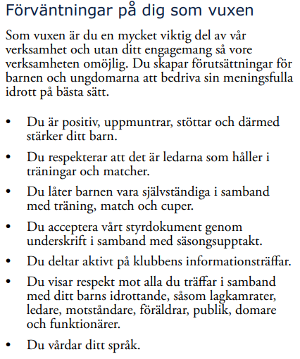

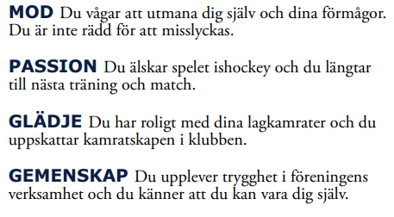
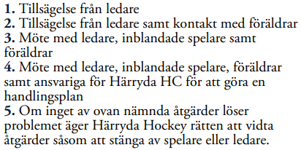
Härrydas styrdokument
Ligger på laget.se under C2/”Mer”/”Dokument”/”Styrdokument och stadgar”/”Styrdokument för den sportsliga verksamheten
Innehåller bland annat förhållningssätt och förväntningar på ledare/spelare och föräldrar
Viktigt att alla föräldrar går in och läser styrdokumentet

Slide 8
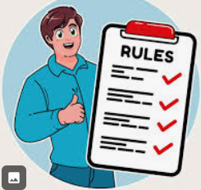

Regler för team 16
Regler som spelare själva bestämt:
1. Inte tacklas
2. Inte slå med klubborna
3. Inte skjuta när målvakten ej är redo
4. Inte skjuta puckar efter avblåsning
5. Inte slåss
6. Snäll kompis
7. Komma i tid/vara på isen i tid
Om regler bryts under träning innebär 1-2min vila i båset samt ursäkt till spelare.
Gäller alla, därefter full fart igen.
Komplettering förhållningsregler från ledare:
Endast ledare sköter musiken på träning/matcher
Inga föräldrar i omklädningsrummet (samtliga ledare har lämnat in utdrag ur polisregistret).
Spelare skall själv lära sig att knyta sina skridskor. Okej att spelare försöker knyta och att ledare knyter om (om det inte blir tillräckligt hårt).
Viktigt att spelare äter innan och efter träning enligt kostcirkeln (aktiva barn behöver äta mer än icke aktiva barn), mellanmål/frukt innan träning

Slide 9
Seriespel
2st lag anmälda för oss i C2/U11
Varje lag består av 2st enheter. Varje enhet består av 1st målvakt och 6st utespelare
Totalt ett lag: 2st målvakter och 12 utespelare (14 barn per matchtillfälle)
Inga fasta lag utan spelare bjuds in till match söndag veckan innan. Sista anmälan tisdag samma vecka
Variation av spelare i olika lag/enheter kommer ske
Ambitionen är att alla barn spelar lika mycket under match (flygande byte)
Under en säsong bjuds samtliga spelare in lika många gånger att spela matcher med U11. Nej tack kommer att räknas som deltagande!
Träningsnärvaro påverkar inte matchuttagning – men antal träningstillfällen och repetitioner påverkar naturligtvis spelarens utveckling

Slide 10
Uppspel till U12
1st lag anmälda för U12
U12 kommer behöva låna ett fåtal spelare från oss i U11 varje match
Alla U11-spelare kommer inte få möjlighet att spela upp. Uppspel erbjuds till de spelare som ledarstaben bedömer är redo för U12-nivån och där uppspel bedöms gynna spelarens utveckling
Vilka spelare som är aktuella för uppspel är inte fastställt utan förändras under säsongen utifrån spelarnas utveckling. Behov av antal spelare och exakt vilka spelare bestäms mellan huvudtränare U11 (Erik H) – huvudtränare U12 (Andreas H).
Utskick kommer ske till berörda spelares föräldrar per matchtillfälle eller kontakt via sms/telefon till föräldrar samt inbjudan på laget.se
Notes:
Ingen belöning eller ranking, detta görs när vi anser att det gynnar spelarens utveckling och spelaren är redo för den.x

Slide 11
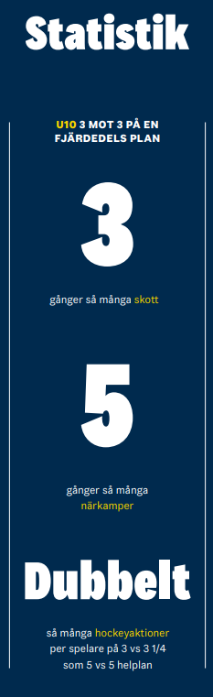
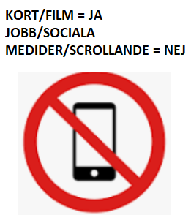
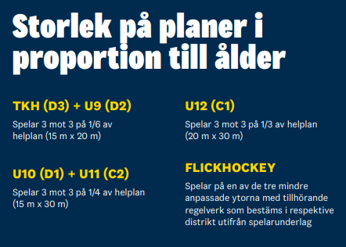
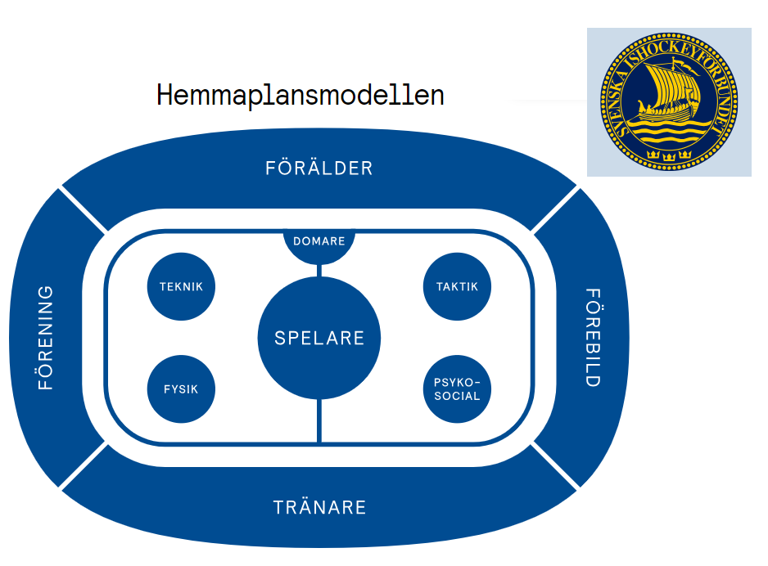
Hemmaplansmodellen

Slide 12
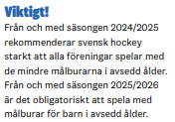
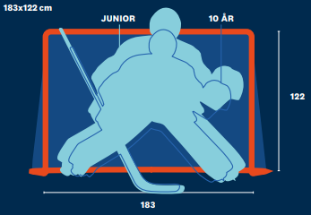
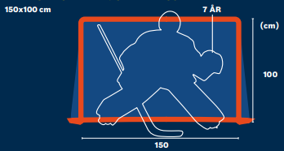
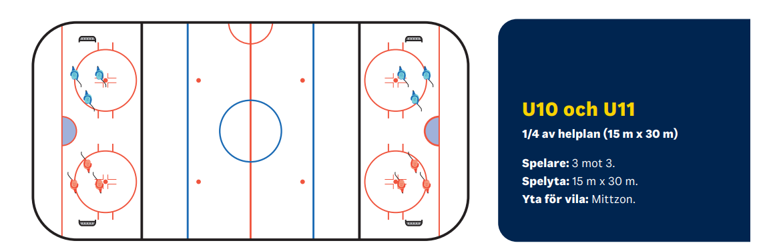


Hemmaplansmodellen
Nytt för i år är att U11 spelar med fullstora målburar
U11 –
TKH – U10
Samma storlek spelplan som förra året
U11

Slide 13

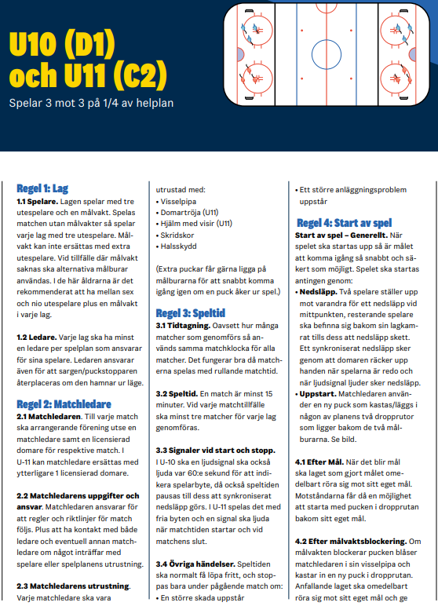
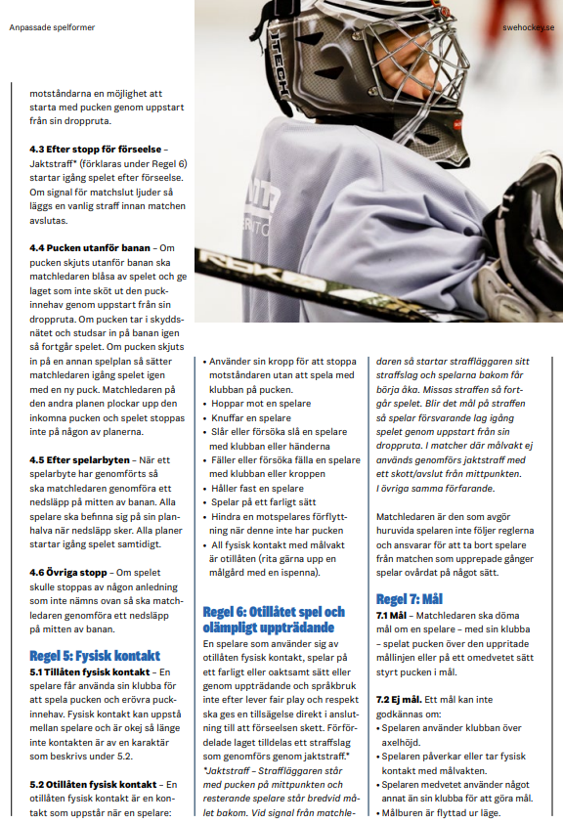
Hemmaplansmodellen – Regler U11

Slide 14
Uppföljning mål under säsongen -25/26 Team 16
Spelarnas egna mål: ”Passa som i en triangel med varandra” (på god väg, finns att jobba på)
Alla spelare skulle nå en stabil C2-nivå – gruppen tog stora steg, men vi har fortsatt stora skillnader i framför allt skridskotekniska grundfärdigheter.
Skapa en lagkänsla så att alla barn lär känna varandra. Kul att spela hockey (på god väg)
Att spelare lär sig reglerna i laget samt följer dessa (uppfyllt)
Fortsätta jobba med 1a, 2a och 3:e press (enklare positionsspel på isen) (uppfyllt)
Teoriträning (under off-ice träning, start början på 26) (provat, många spelare ej mogna än för teori)
Ha 2st aktiviteter off-ice (en höst -25 och en vår -26) (uppfyllt)
2st föräldramöten (början höst -25 och slutet vår -26) (uppfyllt)
Åka på minst 2st cuper (höst -25), ev 2st cuper till vår -26 (uppfyllt)
Öka lagkassan (uppfyllt)

Slide 15
Kortsiktigt mål under säsongen -26/27 Team 16
Årets huvudfokus: Skridskoteknik
Spelare som behöver det får fler repetitioner av grundmomenten.
Regelbunden närvaro är viktig – fler repetitioner ger bättre förutsättningar för utveckling.
Fortsätta bygga på bra lagkänsla
Öka passningsspelet
Fortsätta jobba med 1a, 2a och 3:e press (mer avancerat positionsspel på isen med bågning)
2st aktiviteter off-ice (en höst -26 och en vår -27)
2st föräldramöten (början höst -26 och slutet vår -27)
Åka på minst 2st cuper (höst -26), ev 2st cuper till vår -27. (3st cuper bokade för höst -26)
Öka lagkassan

Slide 16
9-12 år - En gyllene period för utveckling
Barn i den här åldern har mycket goda förutsättningar att lära sig nya rörelser och färdigheter.
”Develop the athlete before the hockey player” – USA Hockey
På isen
  Skridskoteknik
  Puckkontroll
  Passningar och skott
  Balans och koordination
Utanför isen
  Fotboll/innebandy
  Racketsporter
  Friidrott/sprint/hopp
  Inlines/spontanidrott
  Lek med klubba och boll hemma
I den här åldern är repetition avgörande – många kvalitativa repetitioner bygger automatiserade rörelser

Slide 17
Tips på aktiviteter under hösten
Extra träning är frivillig – men mer skridskotid ger fler repetitioner
Allmänhetens åkning – ett av de enklaste sätten att få många extra repetitioner i skridskoåkningen.
Camper – olika fokus på olika camper
  Glader höstlovscamp 26-27/10 Marconihallen (Bäcken) fokus på skridskoteknik låg-medel svårighetsgrad
  Eagles höstlovscamp 28-29/10 Lödöse ishall. Skridskoteknik + spel medel-hög svårighetsgrad
  Härryda HC höstlovscamp TBA
  Spontan hockey Tisdagar Landvetter Ishall 14:00-15:50
  Morgonhockey Måndagar. Landvetter ishall 06:30-07:30 med Future Academy (Acke)
  Övriga aktörer med camper under året – West coast hockey, Future academy, NHC, Hockey PT
  Allmänhetens åkningsgrupp på whatsapp (bilpool) – meddela mig.
  Extra aktivitet behöver inte vara ishockey – innebandy, fotboll, friidrott, racketsporter och spontanidrott är också värdefullt

Slide 18
Nivåanpassning för bättre utveckling
Vi har en stor trupp och stora skillnader i skridskoteknik.
För att varje spelare ska få träna på rätt nivå kommer vi arbeta mer strukturerat med nivåanpassning
För vissa innebär det mer avancerade moment – för andra fler repetitioner av grunderna.
Uppspel/nerspel – vi kommer även erbjuda uppspel/nerspel när möjlighet ges. Detta sker i samråd med huvudtränarna i U10/U12 och när ledarstaben bedömer att det gynnar spelarens utveckling
Grupperna är inte fasta utan förändras utifrån spelarnas utveckling.
Vi är en stor grupp och antalet isledare varierar. Nivåanpassning görs därför när vi bedömer att det kan genomföras med bra kvalitet för samtliga spelare.

Slide 19
Långsiktigt mål (5 års period) Team 16
Ha en jämn och bred trupp
Behålla så många spelare som möjligt (minst 20st spelare, 3st målvakter)
Att ha motiverade spelare
Glädje och positiv energi i laget
Rutin på fysträning, innan eller efter isträning med varierat fokus på koordination, lek, explosivitet och styrka
Förbereda med teorikunskap, rena teoripass
Öva på kroppskontakt – ge och ta emot kontakt på ett säkert sätt, med start under C2 (U11)
Individuella samtal med spelare, start C1 (U12)

Slide 20
Frågor?
Kontakt: oscar.nilsson@giganten.se holmbome@outlook.com

